Slide 1
Публикационная деятельность преподавателей вуза: проблемы и задачи деятельности кафедр университета
Семинар для деканов факультетов, директоров институтов заведующих кафедрами
22 мая 2025 года

Slide 2
Из Единого квалификационного справочника
(Приказ Министерства здравоохранения и социального развития РФ от 11 января 2011 г. N 1н)
 | Ассистент | Участвует в научно-исследовательской работе кафедры, принимает участие в разработке методических пособий, участвует в организуемых в рамках тематики направлений исследований кафедры семинарах, совещаниях и конференциях
 | Старший преподаватель | Участвует в научно-исследовательской работе кафедры, комплектует и разрабатывает методическое обеспечение преподаваемых дисциплин или отдельных видов учебных занятий и учебной работы, принимает участие в подготовке учебников, учебных и учебно-методических пособий, разработке, рабочих программ и других видов учебно-методической работы кафедры
 | Доцент | Организует, руководит и ведет научно-исследовательскую работу по профилю кафедры, разрабатывает методическое обеспечение курируемых дисциплин, разрабатывает учебники и учебно-методические пособия и описания лабораторных работ и практических занятий по преподаваемым дисциплинам
 | Профессор | Руководит научно-исследовательской работой по научному направлению работы кафедры, осуществляет руководство подготовкой учебников, учебных и учебно-методических пособий, конспектов лекций и иного методического материала по курируемым дисциплинам, непосредственно участвует в их разработке, в подготовке их к изданию

Slide 3
Проблемы публикационной деятельности преподавателей
В области подготовки научных публикаций, в т.ч монографий
Выбор подходящего научного журнала
Невовлеченность в НИР кафедры
В области подготовки учебных, учебно-методических публикаций
Недостаточное владение методологией оформления библиографических ссылок
Стремление получить быструю публикацию
В области планирования публикаций
Нехватка времени на подготовку публикаций
Перегрузка другими видами деятельности

Slide 4
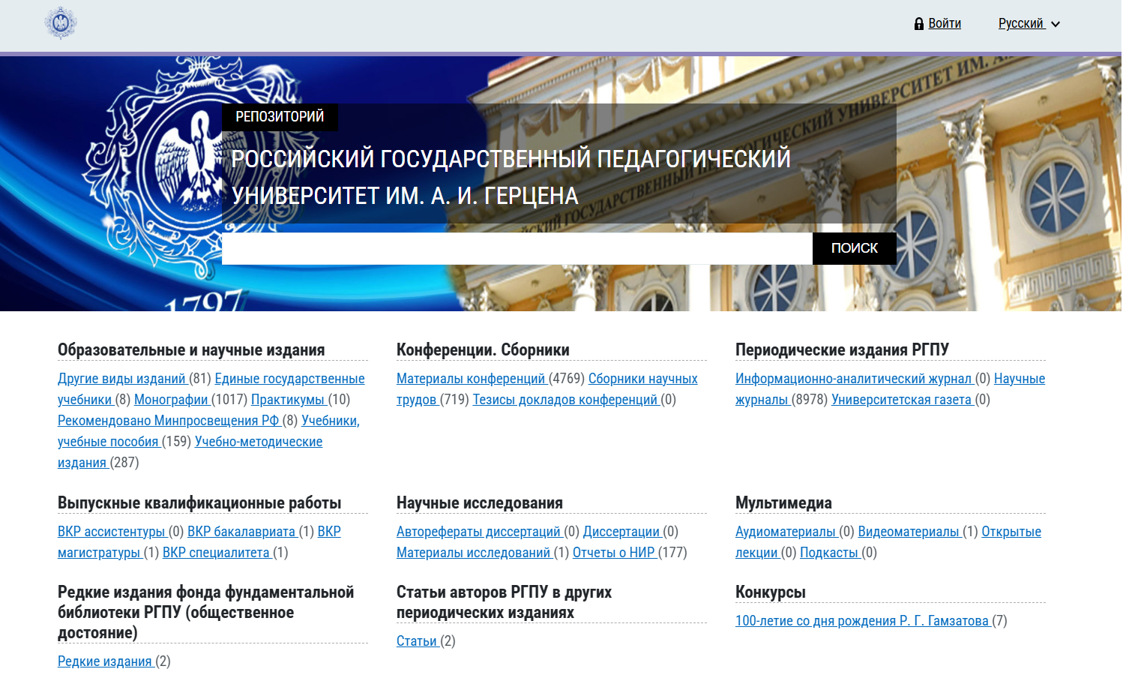
Условия, созданные в университете: научные исследования
Внутренние гранты
Возможность публикации результатов в журналах, издаваемых университетом, в издательстве
Открытый доступ к публикациям и научным отчетам в Репозитории университета
Перечень основных научных направлений исследований университета
Выполнение диссертационного исследования в университете на безвозмездной основе
Научным руководителям соискателей степени кандидата наук (прикрепленные к кафедрам), научным консультантам докторантов в учебную нагрузку внесено по 50 ч. на руководство диссертацией

Slide 5
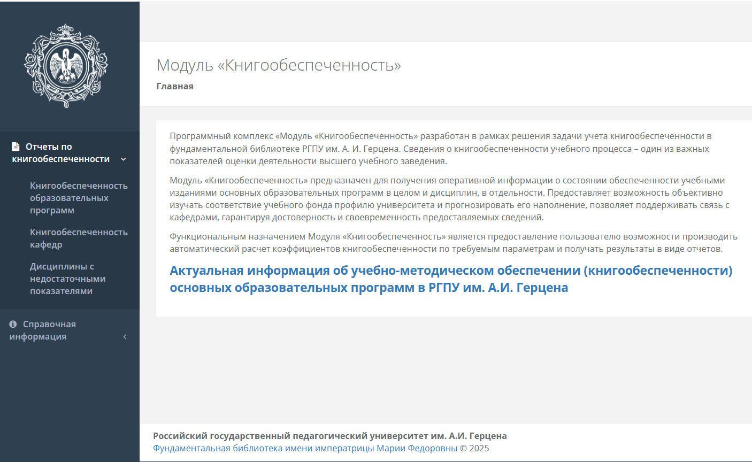
Условия, созданные в университете: учебно-методическая деятельность
На каждом факультете и в каждом институте определены ответственные за взаимодействие с издательством
Основная задача – оперативная взаимосвязь издательства с авторами, запуск и отслеживание заявки в 1С

Slide 6
В университете проводится мониторинг публикационной деятельности преподавателей
Модуль «Наукометрия» (разработка фундаментальной библиотеки) https://lib.herzen.spb.ru/sciencemetrics.php
Библиографическая база данных «Публикации РГПУ» https://lib.herzen.spb.ru/m/catalog.
Профили ППС и НПР в Электронном Атласе университета https://atlas.herzen.spb.ru/prof.php и в модуле «Электронная документация ОПОП» https://opop.herzen.spb.ru/
Загрузка новых публикаций сотрудников университета (ежемесячно) из eLIBRARY.RU (РИНЦ) по api-каналу с помощью специального скрипта запроса и обработки данных (разработка фундаментальной библиотеки).
Модуль «Сообщить о публикации»: открытая форма для авторов https://lib.herzen.spb.ru/m/rgpu-pubs и служебный модуль (разработка фундаментальной библиотеки).
Систематизация сведений о публикациях, соответствующих требованиям эффективных контрактов (раз в 2-3 месяца).
Размещение полнотекстовых публикаций в РИНЦ, ЭБС.

Slide 7
Рост публикационной активности ППС
По результатам выполнения внутренних грантов
(за 2024 г.)
Число авторов публикаций, вошедших в списки стимулирующих надбавок по публикационным показателям (за 2024 г.)
Перечни, БД, критерии | Количество авторов, у которых за 2024 год увеличилось количество публикаций | % авторов, у которых за 2024 год увеличилось количество публикаций, от общего количества авторов | Количество подразделений, в которых за 2024 год увеличилось количество публикаций
ВАК (всего) | 924 | 52% | 25
ВАК К1 | 363 | 20% | 24
ВАК К2 | 333 | 19% | 25
ВАК К3 | 185 | 10% | 22
Ядро РИНЦ | 470 | 26% | 23
Scopus | 318 | 18% | 22
Web of Science | 146 | 8% | 22
RSCI | 197 | 11% | 21
Публикации, входящие в Ядро РИНЦ, ВАК К1, ВАК К2 (К2 – с 09.2024) | 2023 | 2024 | Рост (%)
Всего публикаций | 382 | 717 | 88%
Авторов публикаций (всего) | 587 | 1189 | 103%
Авторов публикаций (уникальных) | 439 | 574 | 31%
Авторы 2 публикаций | 66 | 114 | 73%
Авторы 3 публикаций | 18 | 63 | 250%
Авторы 4 публикаций | 5 | 33 | 560%
Авторы 5 публикаций | 4 | 17 | 325%
Авторы 6 публикаций | 1 | 8 | 700%
Авторы 7 публикаций | 1 | 6 | 500%

Slide 8
Наукометрические показатели РГПУ им. А.И. Герцена среди педагогических вузов
1 место – по числу публикаций в РИНЦ, по числу цитирований в РИНЦ
2 место – по числу цитирований в ЯДРЕ РИНЦ, по числу цитирований из ЯДРА РИНЦ
7 место – по средневзвешенному импакт-фактору журналов, где были опубликованы статьи
623 публикации 2024 года размещены на платформе eLIBRARY, но не были приняты к индексации в РИНЦ (это ровно на 100 меньше, чем в 2023 году). Это связано не только с жанром, не отвечающим требованиям научной публикации, но, зачастую, и с некорректным оформлением научных публикаций, отсутствием рецензирования.

Slide 10
Среднее значение по университету 12,06
Среднее значение по университету 5,31

Slide 11
Среднее значение по университету 24,2

Slide 12
Среднее значение по университету 13,4

Slide 13
Роль кафедры
Научно-исследовательская работа
Апробация результатов
Руководство научно-исследовательской работой студентов, аспирантов
Взаимодействие с учёными по профилю кафедры
Реализация образовательных программ
Сообщество единомышленников, референтная среда

